Slide 1

基础物理实验
实验数据的处理
复旦大学物理教学实验中心
http://Phylab.fudan.edu.cn

Slide 2
实验数据的处理
2.1 为什么要进行数据处理
2.2 有效数字及运算规则
2.3 不确定度的评定
2.4 作图
2.5 最小二乘法
2.6 用origin和excel作线性拟合

Slide 3
为什么要进行数据处理？
物理实验的目的：探寻和验证物理规律。
许多物理规律是用物理量之间的定量关系来表述的。
实验得到的数据必须经过认真地、正确地、有效地处理才能得出合理的结论。
数据处理：从大量的、可能是杂乱无章的、难以理解的实验数据中抽取并归纳、推导出所得实验结果的定量、规范的表达。

Slide 4
测量与误差
测量者
测量 测量方法 将待测量与标准量比较
测量仪器
直接测量：
用游标卡尺测长度、秒表测时间、温度计测温度等
间接测量：
测量重力加速度、体积、密度、粘度等

Slide 5
测量与误差
真值 物理量客观上应该有一个真实的数值
测量者
测量方法
误差 测量值与真值之差
测量仪器
测量条件
真值是不可知的，故误差的值从根本上也是不可知的，只能估计其范围或限度，因此科学的测量还要给出结果的精确度或误差范围。

Slide 6
不确定度的评定
不确定度（uncertainty of measurement）
表征测量结果具有分散性的一个参数，是被测量的真值在某个量值范围内的一个评定。
任何测量都存在不确定度——不确定度存在原理。
不确定度是测量结果不能肯定的程度，是测量质量的量度。

Slide 7
标准不确定度的分类 以“标准偏差”表示的测量不确定度估计值，简称不确定度，常记为u。
A类不确定度(多次测量)
u_{B1}=d/10（最好）
B₁ 类不确定度 d为仪器的分度值（单次测量）
u_{B1}=d/5 （中等）
u_{B1}=d/2 （较差）
B 类不确定度
u_{B1}=d （特殊情况，比如数字显示）
B₂ 类不确定度
（仪器不确定度）
a为仪器的不确定度限值；
C称为“置信因子”，
在本课程中一般取

Slide 8
标准不确定度的合成
单次测量：
在长度测量中，长度值是两个位置读数x₁和x₂之差，
其不确定度合成公式为：
多次测量：

Slide 9
标准不确定度的传递
一般传递公式，当各直接测量的量相互独立无关时：
偏导：
测量量对该自变量的变化率，从而得到该自变量对不确定度贡献的大小。

Slide 10
标准不确定度的传递
加减：
几个常用的传递公式
乘除：
乘方：

Slide 11
不确定度的表达
1、测量结果不确定度的一般表示法：
如：长度为（1.05±0.02）cm 。
2、不确定度的百分比表示法：
如，长度为1.05cm，相对不确定度2%。
3、不确定度只取一位有效数字，但在运算过程中一般要取两位或更多。
Notes:
11

Slide 12
有效数字很重要！
测量一个物体的厚度
2 cm
2.0 cm
2.00 cm
2.000 cm
这些表达式不一样

Slide 13
有效数字
有效数字----从第一个不为0的数开始算起的所有数字。
如, 0.35 (2个); 3.54 (3个); 0.003540 (4个); 3.5400 (5个)。
乘方、立方、开方：和原数相同。
参与运算的准确数字或常数的位数可以认为是无限多。
加减法：与不确定度最大项的末位有效数字对齐
57.31＋0.0156－2.24342（=55.08218）=55.08
尾数对齐
运算规则
位数对齐
乘除法：与最少个数的有效数字相同
57.31×0.0156÷2.24342（=0.398514767）=0.399

Slide 14

有效数字修约规则
对某一表示测量结果的数值，根据保留位数的要求，去掉数据中多余的位，叫数值修约，也叫做化整。
“4舍6入5成双”
“4”代表小于5
“6”代表大于5
小于5舍、大于5入
刚好是5时，若前一位为奇数则入，为偶数则舍。

Slide 15
Rounding method 修约规则很重要
-- very significant effect on the result.
A famous instance: a new index the Vancouver Stock Exchange in 1982.
Initially -- 1000.000; after 22 mo. ~ 520
(but stock prices had generally increased)
Problem? rounded down 1000s times daily
rounding errors accumulated.
Recalculating -- with better rounding
→ 1098.892
Nicholas J. Higham (2002). Accuracy and stability of numerical algorithms. p. 54. ISBN 978-0-89871-521-7, 转引自 Wikipedia: Rounding

Slide 16
如何使用修约规则？
选取修约规则的原则 – 对大量数据进行修约后，误差能达到相互抵消，而不导致互相迭加而积累；
修约过程应该一次完成，不能多次连续修约。例如要使0.546保留到一位有效位数，不能先修约成0.55，接着再修约成0.6，而应当一次修约成0.5。

Slide 17
一个修约的例子
如：计算值x₁为3.54835; x₂为3.65325
不确定度 | x₁取值 | x₂取值
0.0003 | 3.5484 | 3.6532
0.002 | 3.548 | 3.653
0.04 | 3.55 | 3.65
0.3 | 3.5 | 3.7
4舍6入5成双

Slide 18

3 | . | 5 | 4 | 8 | 3 | 5
计算值：
0 | . | 0 | 0 | 2
不确定度：
3 | . | 5 | 4 | 8
修约结果：

Slide 19
3 | . | 5 | 4 | 8 | 3 | 5
计算值：
0 | . | 0 | 4
不确定度：
3 | . | 5 | 5
修约结果：

Slide 20
向后看
向前看
3
.
5
4
8
3
5
计算值：
4
0 | . | 0 | 0 | 0 | 3
不确定度：
3 | . | 5 | 4 | 8 | 4
修约结果：

Slide 21
3 | . | 6 | 5
3 | . | 6 | 5 | 3 | 2 | 5
计算值：
0 | . | 1
不确定度：
3 | . | 6
3 | . | ?
3 | . | 7
修约结果：

Slide 22
例：测量一个圆柱体的密度
分析待测量
间接测量量ρ 转化为3个直接测量量M、D、h

Slide 23
例：测量一个圆柱体的密度
质量的测量：选用最小指示值为0.01g、不确定度限值为0.02g的电子天平，
测得：M=80.36g
高度的测量：选用最小分度值为0.1cm、不确定度限值为0.01cm的钢尺，估读1/5分度，
测得左端读数：H₁＝4.00cm
测得右端读数：H₂＝19.32cm

Slide 24
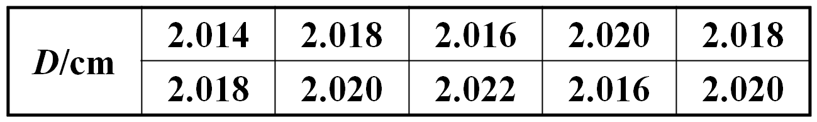
例：测量一个圆柱体的密度
直径的测量：选用最小分度值为0.002cm、不确定度限值为0.002cm的游标卡尺，
测得数据如下：

Slide 25
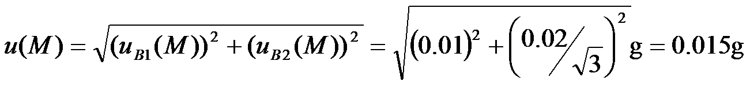
例：测量一个圆柱体的密度
数据处理：
质量的测量：选用最小指示值为0.01g、不确定度限值为0.02g的电子天平，测得：M=80.36g
多保留一位有效数字

Slide 26
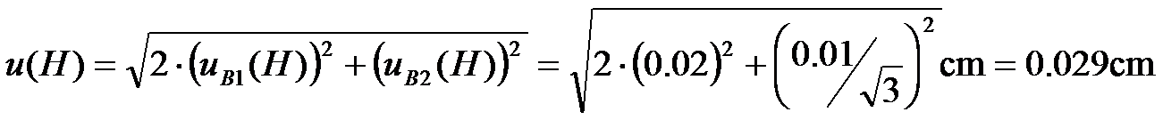
例：测量一个圆柱体的密度
数据处理：
高度的测量：选用最小分度值为0.1cm、不确定度限值为0.01cm的钢尺，估读1/5分度，测得左端读数：H₁＝4.00cm，测得右端读数：H₂＝19.32cm；
多保留一位有效数字

Slide 27
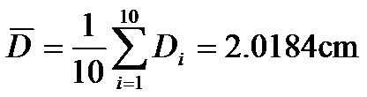
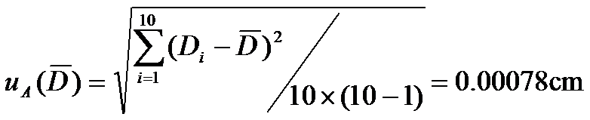
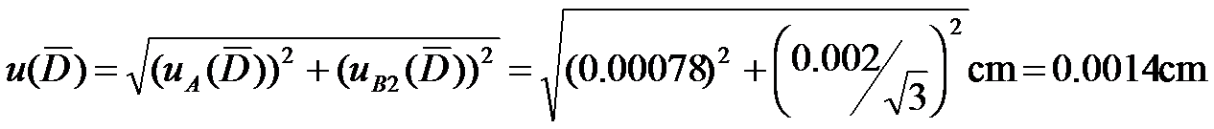
例：测量一个圆柱体的密度
数据处理：
直径的测量：选用分度值为0.002cm、不确定度限值为0.002cm的游 标卡尺，测得数据如下：
计算过程中
多保留一位有效数字

Slide 28
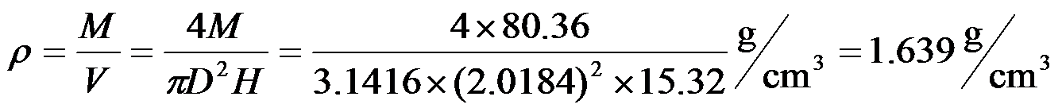
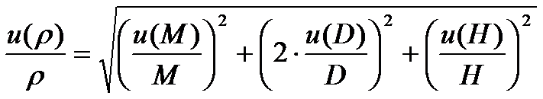
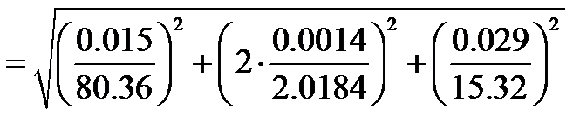
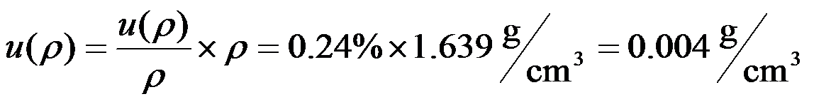
例：测量一个圆柱体的密度
数据处理：
为了不改变有效数字，合理使用科学记数法： 单位换算，交换小数点位置，小单位换成大单位

Slide 29
作图
为什么要作图？
作图规则？
如何读图？
作图纸：购买或者下载打印、复印

Slide 30
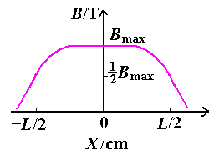
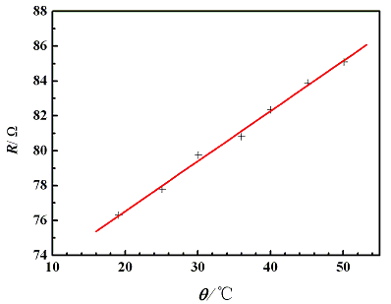
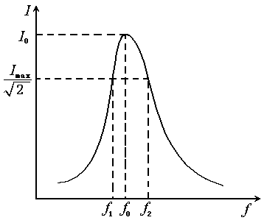
为什么要作图
清晰地看到定性关系
方便地比较不同特性
合理地从图上得到有用的信息
螺线管中心轴线上
的磁场分布
电阻随温度的变化关系
LCR串联电路谐振曲线

Slide 31

作图规则
1.选择坐标纸
2.根据自变量－因变量选择图纸方向（一般取自变量为横坐标），选择合适比例，图纸上1格所表示的数据量值符合原数据量值变化的1、2、5等数（或它们的十进倍率）,便于读取。
3.画坐标轴、分度线（等间距、勿太密）并标明物理量名称（斜体）及单位（正体）。

Slide 32
作图规则
40
38
36
34
32
30
R/Ω
20 30 40 50 60 70
θ / ℃

Slide 33
作图规则
1.选择坐标纸
2.根据自变量－因变量选择图纸方向（一般取自变量为横坐标），选择合适比例，图纸上1格所表示的数据量值符合原数据量值变化的1、2、5等数（或它们的十进倍率）,便于读取。
3.画坐标轴、分度线（等间距、勿太密）并标明物理量名称（斜体）及单位（正体）。
4.画数据点（不标数据值，要用端正的“+”或者“〇”符号来表示，不同组数据要用不同的符号）。

Slide 34
作图规则
40
38
36
34
32
30
样品A +
样品B
+
+
R/Ω
+
+
+
20 30 40 50 60 70
θ / ℃

Slide 35
作图规则
1.选择坐标纸
2.根据自变量－因变量选择图纸方向（一般取自变量为横坐标），选择合适比例，图纸上1格所表示的数据量值符合原数据量值变化的1、2、5等数（或它们的十进倍率）,便于读取。
3.画坐标轴、分度线（等间距、勿太密）并标明物理量名称（斜体）及单位（正体）。
4.画数据点（不标数据值，要用端正的“+”或者“〇”符号来表示）。
5.画直线或曲线，标明特殊点(特殊点所用符号应有别于数据点的符号）及坐标值（计算斜率用的点，曲线的峰、谷等）。

Slide 36
作图规则
40
38
36
34
32
30
样品A +
样品B
（60.00, 38.500）
+
+
R/Ω
+
+
（26.00, 31.800）
+
20 30 40 50 60 70
θ / ℃

Slide 37
作图规则
1.选择坐标纸
2.根据自变量－因变量选择图纸方向（一般取自变量为横坐标），选择合适比例，图纸上1格所表示的数据量值符合原数据量值变化的1、2、5等数（或它们的十进倍率）,便于读取。
3.画坐标轴、分度线（等间距、勿太密）并标明物理量名称（斜体）及单位（正体）。
4.画数据点（不标数据值，要用端正的“+”或者“〇”符号来表示）。
5.画直线或曲线，标明特殊点(特殊点所用符号应有别于数据点的符号）及坐标值（计算斜率用的点，曲线的峰、谷等）。
6.写出实验名称、图名、实验者、实验日期。

Slide 38
作图规则
40
38
36
34
32
30
样品A +
样品B
（60.00, 38.500）
+
+
R/Ω
+
+
实验名称：********
图 名：********
实 验 者：********
实验日期：********
（26.00, 31.800）
+
20 30 40 50 60 70
θ / ℃

Slide 39
如何读图
读某个数据点时－有效数字
读单一坐标值时－有效数字、单位
通过作直线求斜率时－取两点、标出坐标值、计算斜率
取两点的三个规则：
不能取原始数据点；
尽量远但不超数据范围；
尽量取与X轴刻度线的交点。

Slide 40
例：如何读图
40
38
36
34
32
30
样品A +
样品B
+
+
R/Ω
+
+
实验名称：********
图 名：********
实 验 者：********
实验日期：********
31.800Ω
+
20 30 40 50 60 70
θ / ℃
Notes:
比如说我想知道26度时样品A的电阻值，

Slide 41
例：如何读图
40
38
36
34
32
30
样品A +
样品B
（60.00, 38.500）
+
+
R/Ω
+
+
实验名称：********
图 名：********
实 验 者：********
实验日期：********
（26.00, 31.800）
+
20 30 40 50 60 70
θ / ℃
Notes:
从图上求斜率

Slide 42


例：如何读图
40
38
36
34
32
30
样品A +
样品B
+
（60.00, 38.500）
+
R/Ω
+
+
实验名称：********
图 名：********
实 验 者：********
实验日期：********
（26.00, 31.800）
+
20 30 40 50 60 70
θ / ℃
Notes:
数据处理不可以写在图纸上

Slide 43
内接法： +
外接法： ο
如何找到一条最佳的拟合直线？
实验名称：伏安法测电阻
图 名：内接与外接时的伏安曲线
实 验 者：********
实验日期：********

Slide 44
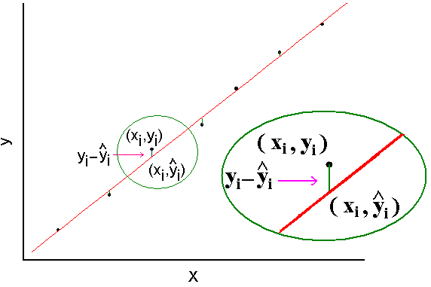
最小二乘法
最小二乘法认为：假设各x_{i}的值是准确的，所有的不确定度都只联系着y_{i}，若最佳拟合的直线为： ，则所测各 值与拟合直线上相应的各估计值 之间的偏差的平方和最小，即，直线方程中：

Slide 45
最小二乘法
解方程得：
相关系数：
如果y和x的相关性好，可以粗略考虑b的有效位数的最后一位与y的有效数字最后一位对齐，k的有效数字与y_{n}-y₁和x_{n}-x₁中有效位数较少的相同。
相关系数r保留到第一个非9的数字

Slide 46
最小二乘法应用举例
巳知某铜棒的电阻与温度关系为： 。实验测得7组数据（见表1）如下：试用最小二乘法求出参量R₀以及k 。
表 1：在不温度下，铜棒的电阻值
θ / ℃ | 19.10 | 25.10 | 30.10 | 36.00 | 40.00 | 45.10 | 50.10
R_{θ} / Ω | 76.30 | 77.80 | 79.75 | 80.80 | 82.35 | 83.90 | 85.10
分析：此例中只有两个待定的参量R₀和k，为得到它们的最佳系数，所需要的数据有n、 、 、 、 和 六个累加数，为此在没有常用的科学型计算器时，通过列表计算的方式来进行，这对提高计算速度将会有极大的帮助(参见表2)，并使工作有条理与不易出错。

Slide 47
最小二乘法应用举例
表2：用最小二乘法拟合数据
i | θ /℃ | R_{θ}/Ω | θ×θ | R_{θ} ×R_{θ} | θ ×R_{θ}
1 | 19.10 | 76.30 | 364.81 | 5821.69 | 1457.33
2 | 25.10 | 77.80 | 630.01 | 6052.84 | 1952.78
3 | 30.10 | 79.75 | 906.01 | 6360.06 | 2400.48
4 | 36.00 | 80.80 | 1296.00 | 6528.64 | 2908.80
5 | 40.00 | 82.35 | 1600.00 | 6781.52 | 3294.00
6 | 45.10 | 83.90 | 2034.01 | 7039.21 | 3783.89
7 | 50.10 | 85.10 | 2510.01 | 7242.01 | 4263.51
n=
7 | 245.50 | 566.00 | 9340.85 | 45825.98 | 20060.79

Slide 48
相关系数保留到第一个非9的数字
说明：电阻R_{t}与温度t的线性关系良好，
所以取R₀的有效数字与R对齐，即：R₀＝70.76Ω；
又因为t₇－t₁ = 31.00℃，R₇－R₁ = 8.80Ω，
取k有效数字为以上两个差值中较少的位数3位，
则k = 0.288Ω/°C。
由此得到电阻与温度的相关关系为：

Slide 49
表2：列表计算
i | t / ℃ ( x_{i} ) | R_{t} / Ω ( y_{i} ) | t×t ( x²_{i} ) | R_{t} × R_{t} ( y²_{i} ) | t×R_{t} ( x_{i} y_{i} ) | R_{计算} / Ω | υ_{i} / Ω | υ_{i}²×10⁻⁴ / Ω
1 2 3 4 5 6 7 | 19.10 25.10 30.10 36.00 40.00 45.10 50.10 | 76.30 77.80 79.75 80.80 82.35 83.90 85.10 | 364.8 630.0 906.0 1296 1600 2034 2510 | 5821.7 6052.8 6360.1 6528.6 6781.5 7039.2 7242.0 | 1457.3 1952.8 2400.5 2908.8 3294.0 3783.9 4263.5
7 | 245.50 | 566.00 | 9340.8 | 45825.9 | 20060.8
i | t / ℃ ( x_{i} ) | R_{t} / Ω ( y_{i} ) | t×t ( x²_{i} ) | R_{t} × R_{t} ( y²_{i} ) | t×R_{t} ( x_{i} y_{i} ) | R_{计算} / Ω | υ_{i} / Ω | υ_{i}²×10⁻⁴ / Ω
1 2 3 4 5 6 7 | 19.10 25.10 30.10 36.00 40.00 45.10 50.10 | 76.30 77.80 79.75 80.80 82.35 83.90 85.10 | 364.8 630.0 906.0 1296 1600 2034 2510 | 5821.7 6052.8 6360.1 6528.6 6781.5 7039.2 7242.0 | 1457.3 1952.8 2400.5 2908.8 3294.0 3783.9 4263.5 | 76.26 77.99 79.43 81.13 82.28 83.75 85.19 | +0.04 -0.19 +0.32 -0.33 +0.07 +0.15 -0.09 | 16 361 1024 1089 49 225 81
7 | 245.50 | 566.00 | 9340.8 | 45825.9 | 20060.8 |  |  | 2845×10⁻⁴

Slide 50
计算k 和b的不确定度，由公式计算，可得：
故：
则：

Slide 51
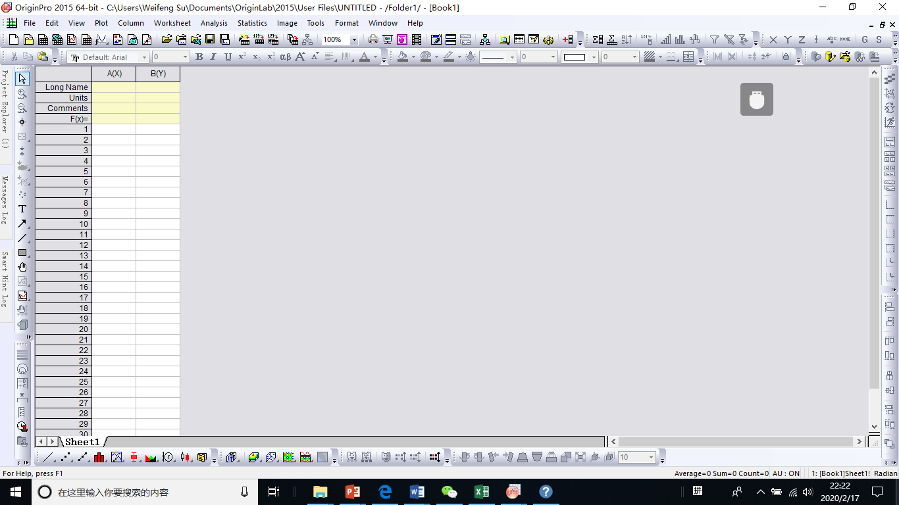
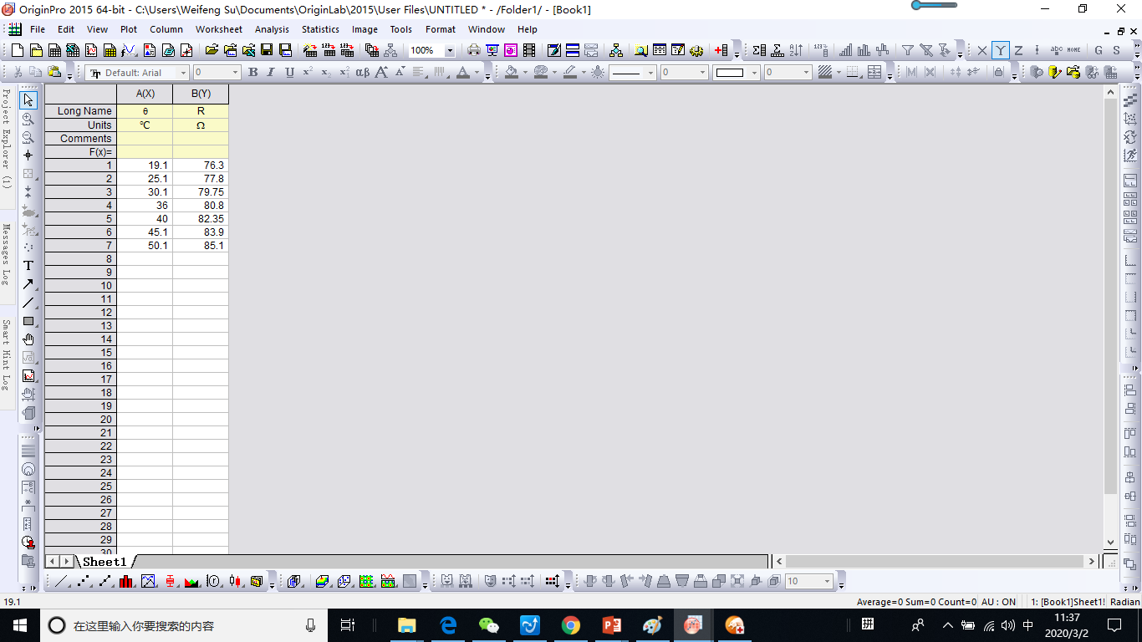
用origin和excel作线性拟合

Slide 52
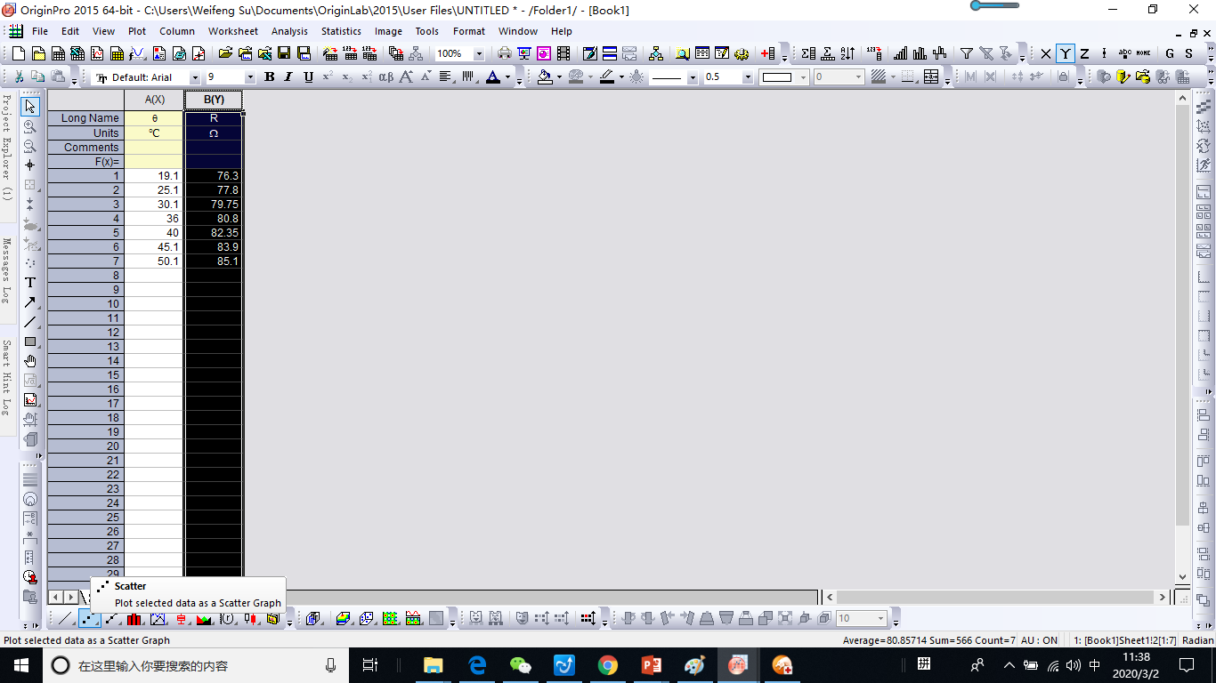

Slide 53
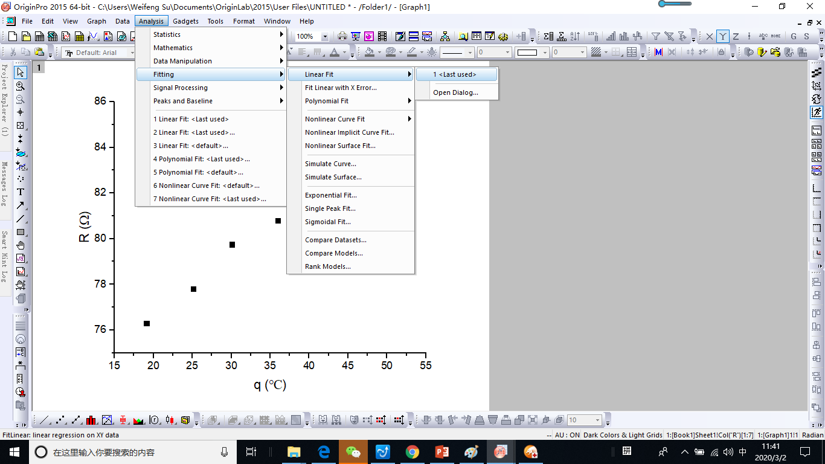
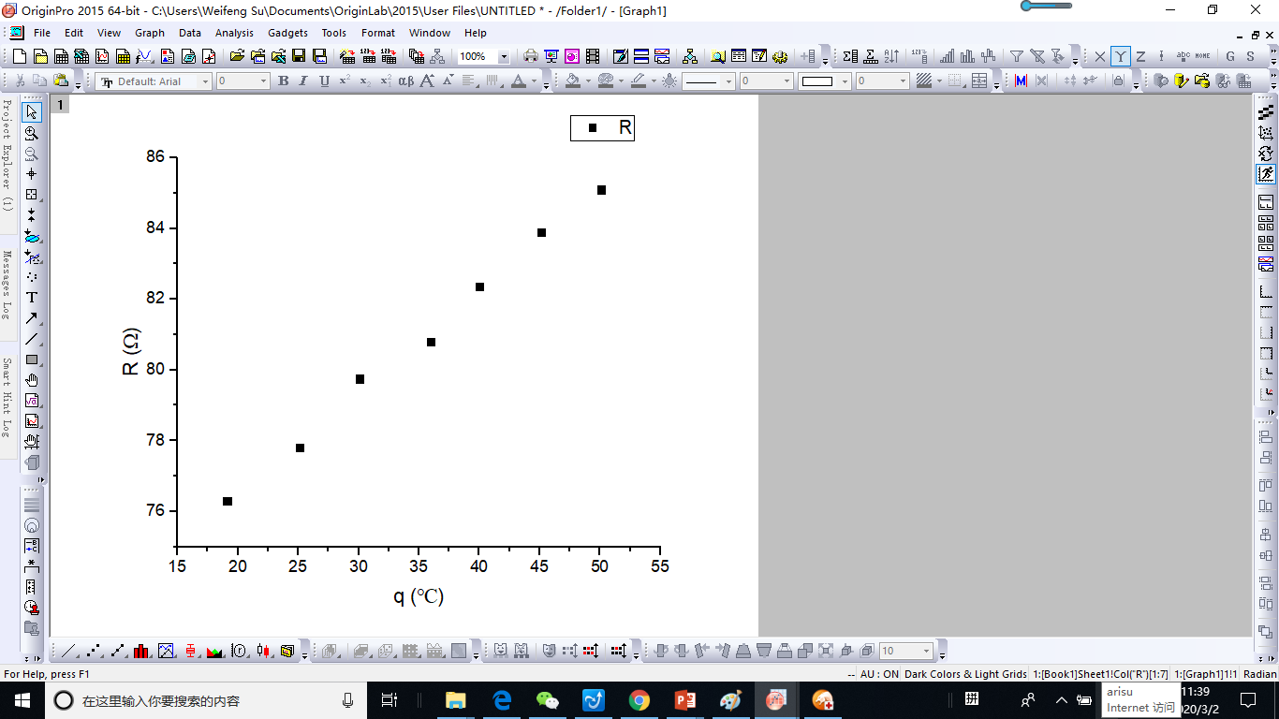

Slide 54
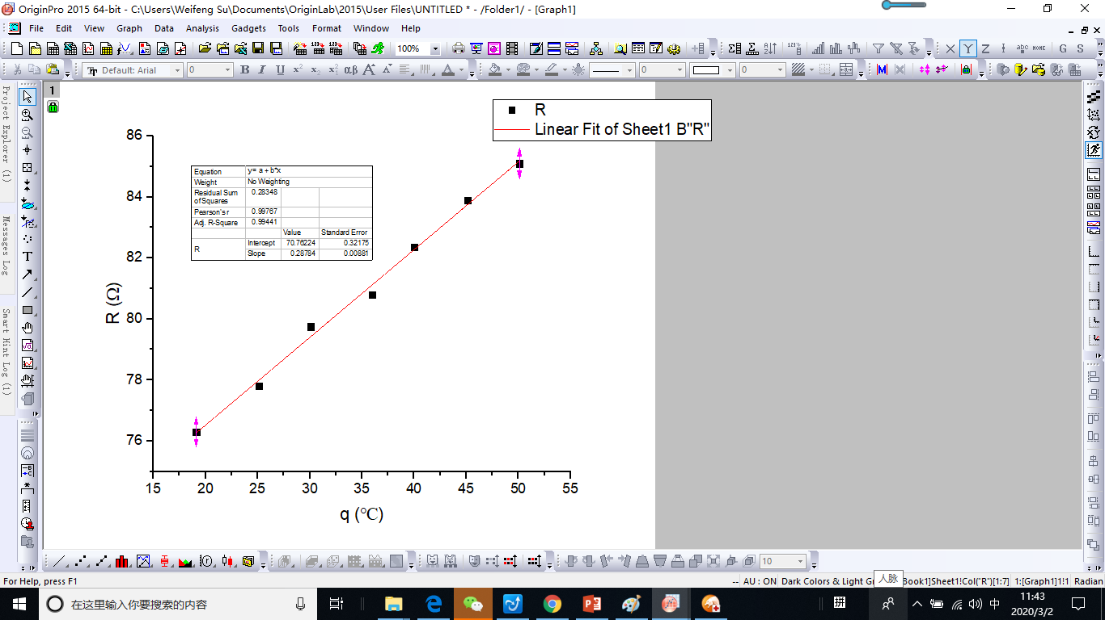
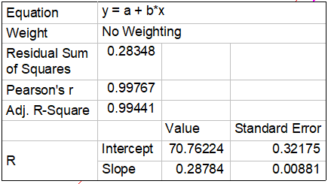

Slide 55
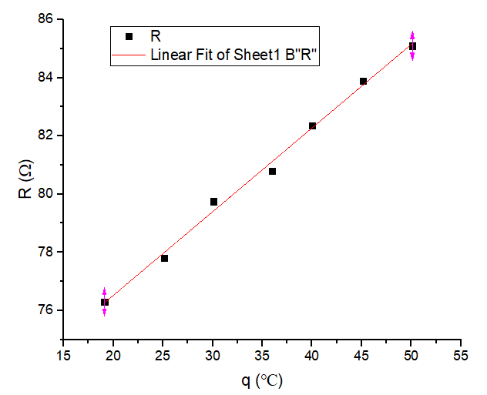

Slide 56
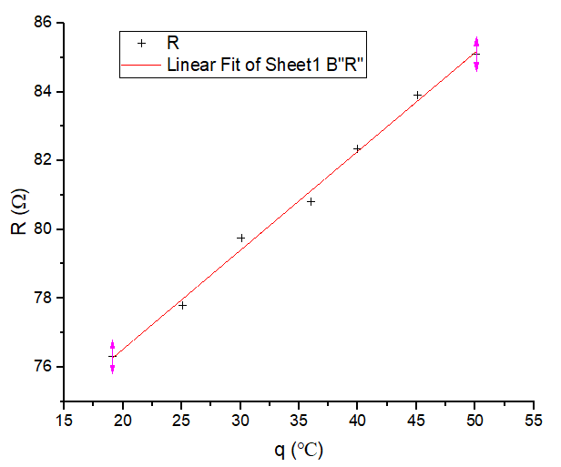

Slide 57
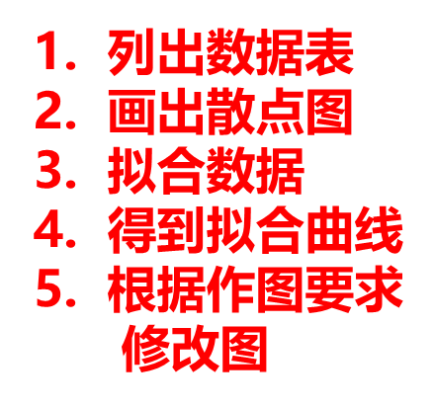
图名：电阻阻值随温度的变化关系

Slide 58
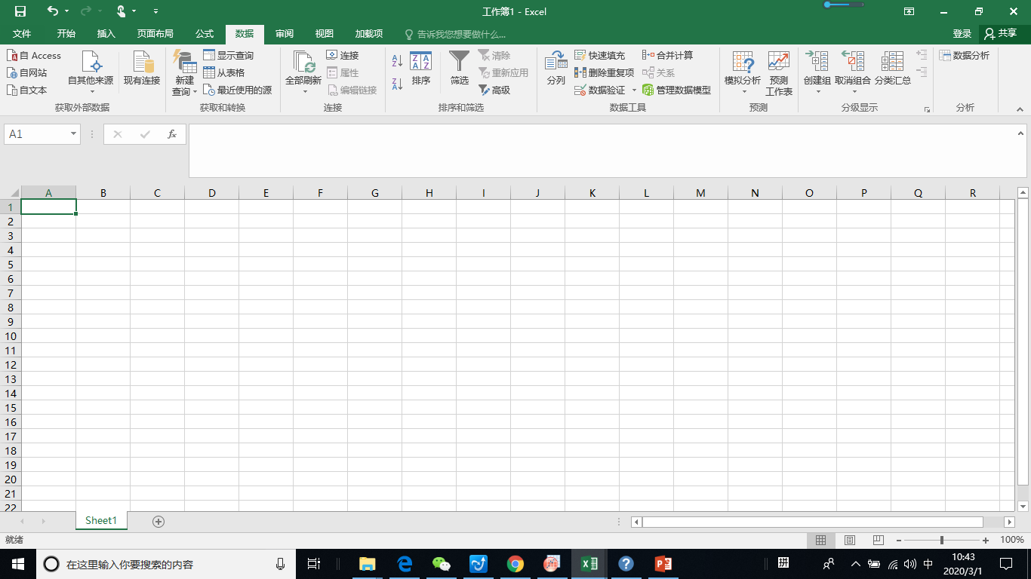

Slide 59
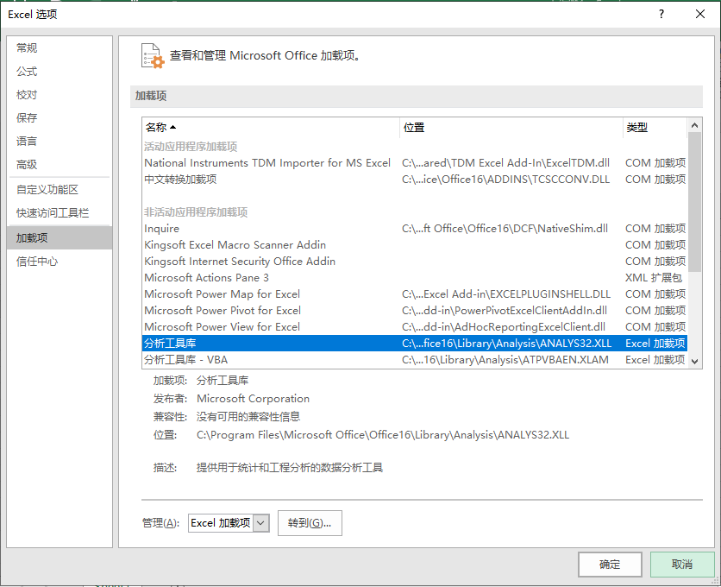

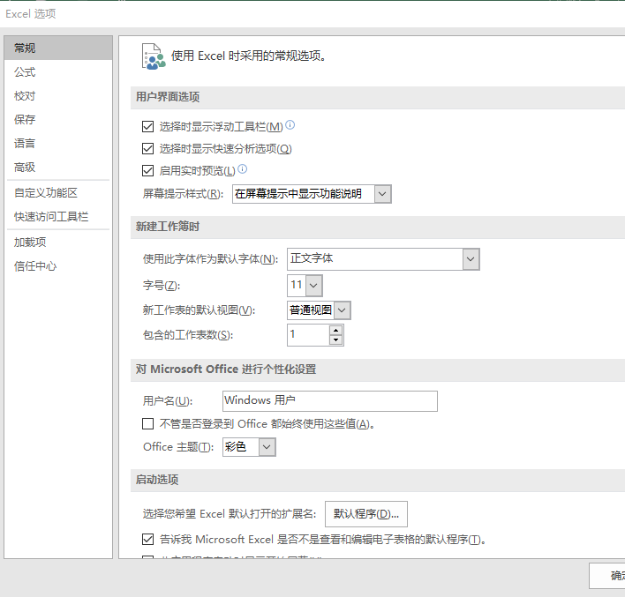
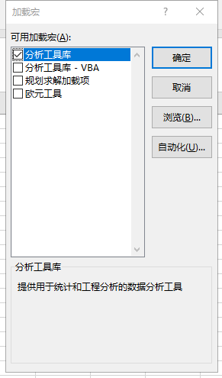

Slide 60
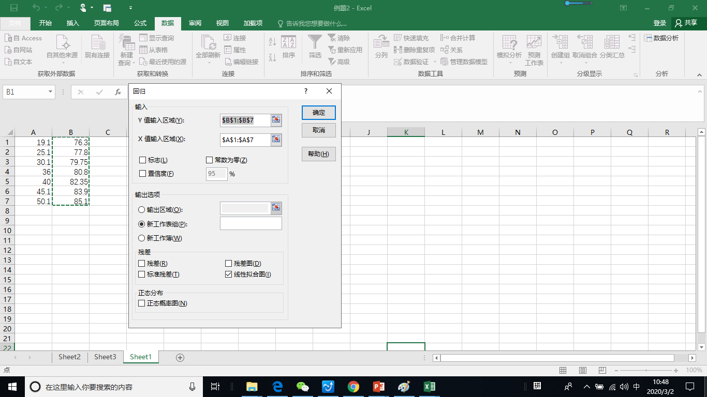
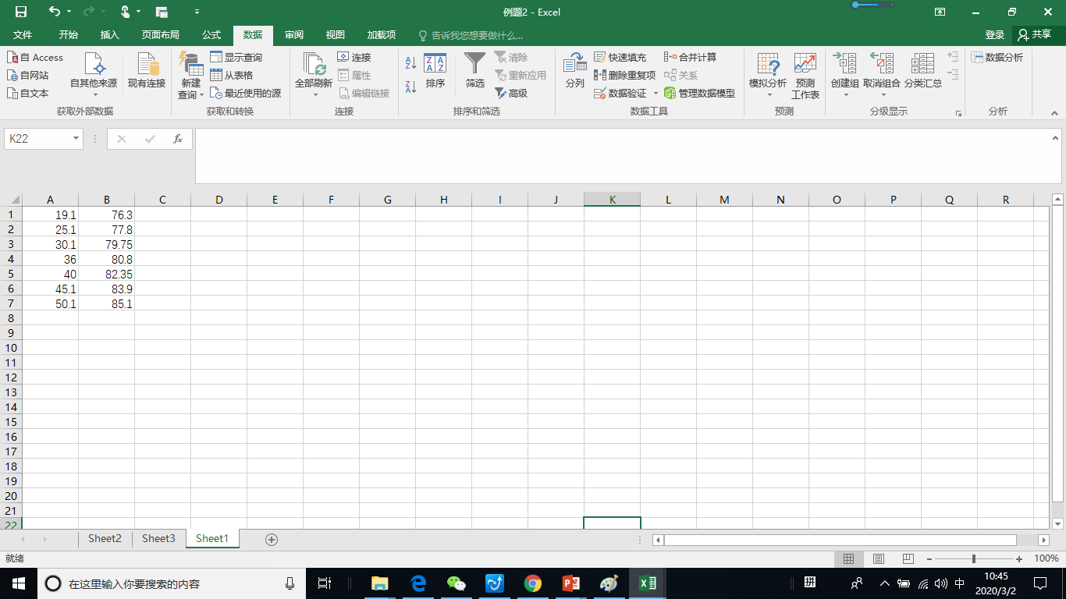
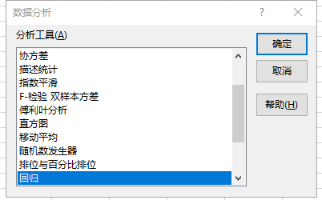

Slide 61
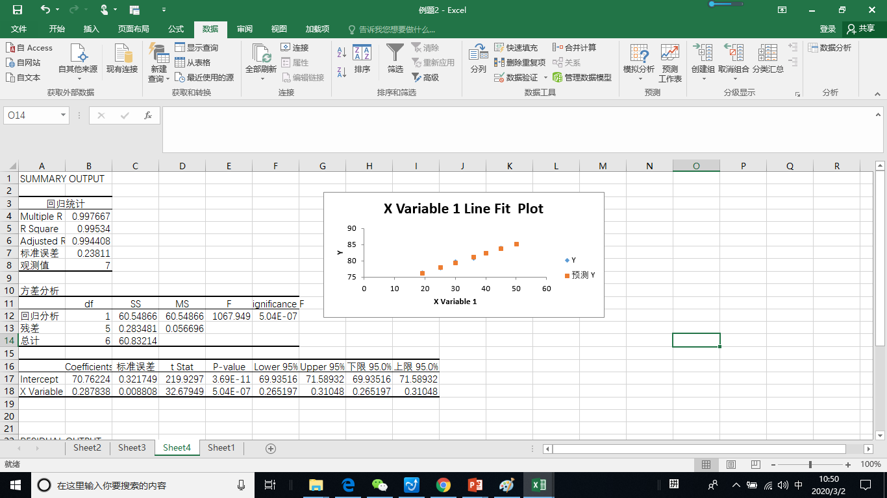

Slide 62
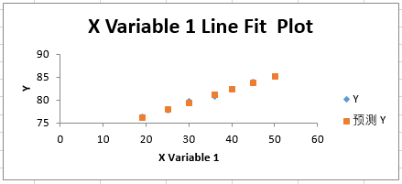
请根据作图规则修改该图

Slide 63
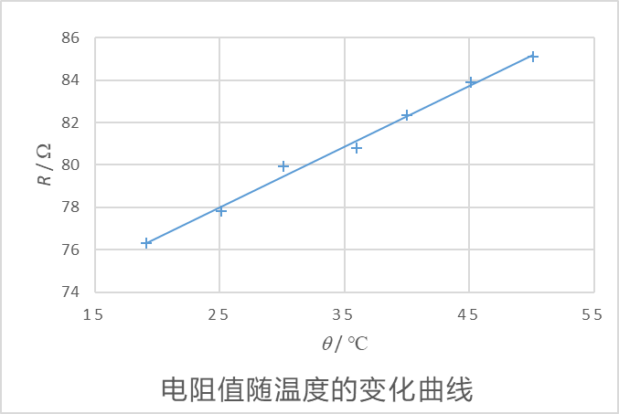
拟合结果：

Slide 64
第三周实验安排（恒隆物理楼2楼）
组号 | 实验室 | 实验名称
第1组 | 201-207室 | 液氮比汽化热的测量
 |  | 弦线上波的传播规律、转动惯量
第2组 | 213-219室 | LCR串联谐振电路
 |  | 直流电桥、亥姆霍兹线圈
第3组 | 225-231室 | 数字示波器的使用
第4组 | 226-232室 | 量子论实验
 |  | X光实验
第5组 | 214-220室 | 透镜焦距的测量
 |  | 牛顿环、光的衍射
第6组 | 202-208室 | 计算机实测物理实验
请同学们在网上提前选择实验，并写好预习报告！
64

Slide 65
在网上提前选择实验并写预习报告 完成数据处理作业！
http://phylab.fudan.edu.cn
物理实验课程 – “基础物理实验”
根据分组名单中的分组表确认自己所在组别；
严格按照分组表登陆对应的“· · · · · ·实验室选实验登记表”选择实验填写姓名，不得自行换组；
选择登记实验前请仔细阅读选实验登记表前的要求，各个实验室的要求有所不同。

Slide 66
数据处理作业
（数据处理作业电子版在课程网页上下载）
数据处理作业要求在下周上课前完成，写在A4大小的纸张上即可,下周带至实验室交给所在实验室教师或者助教，迟交扣分！

Slide 67

注意事项！
没有预习报告不可以做实验。
不得迟到和无故缺席。
不许带着别人的实验报告在实验室做实验。

Slide 68
谢谢！

